Slide 1
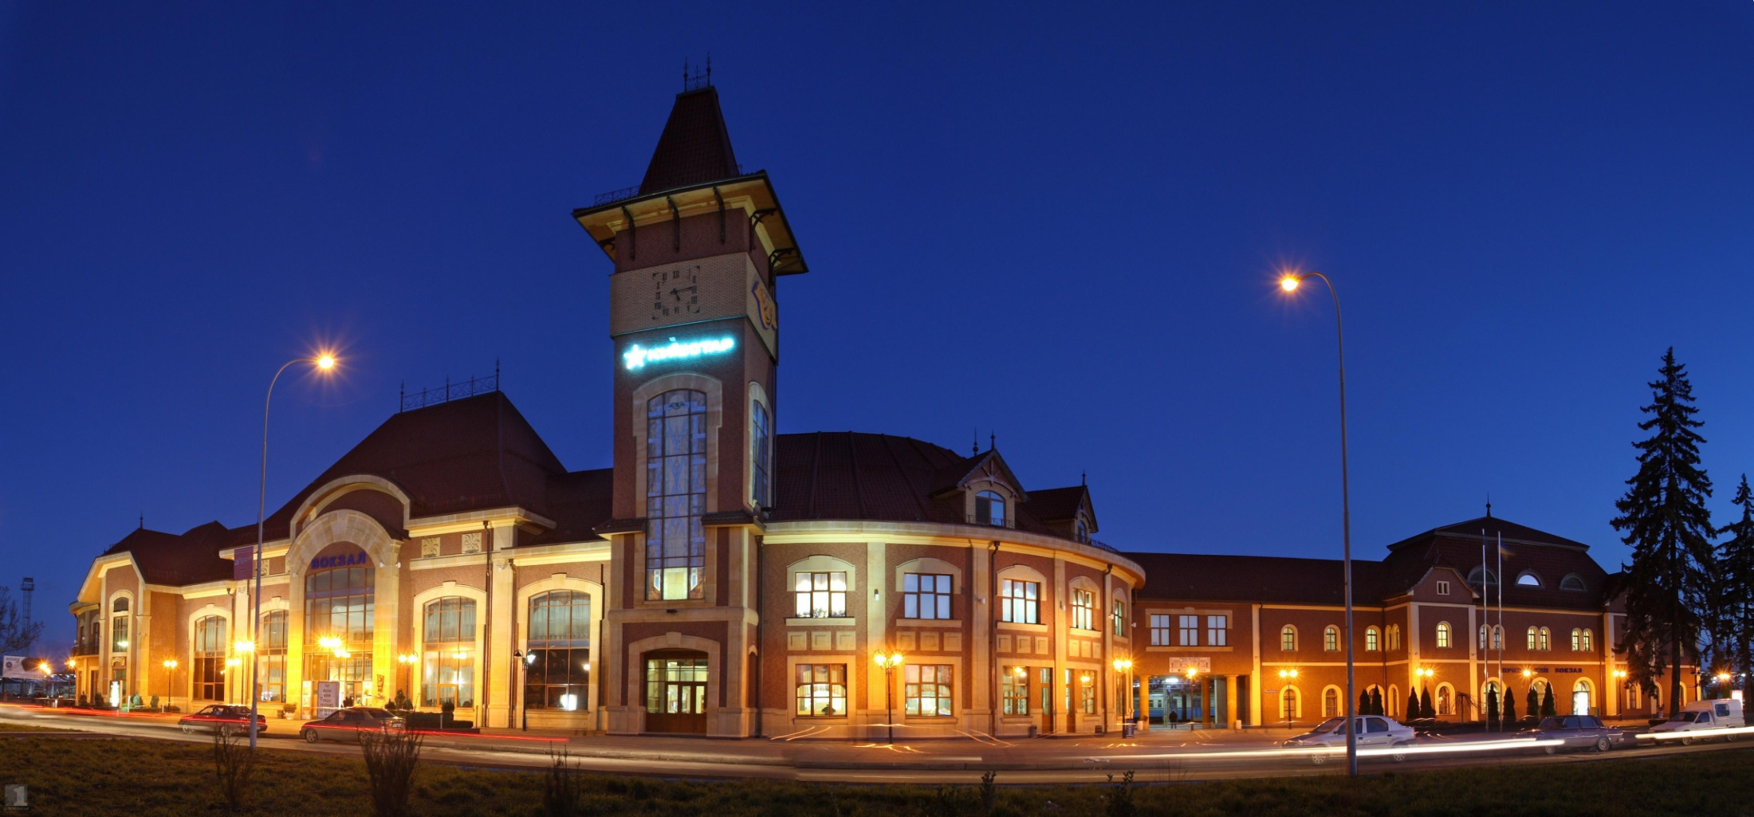
Uzhhorod

Slide 2
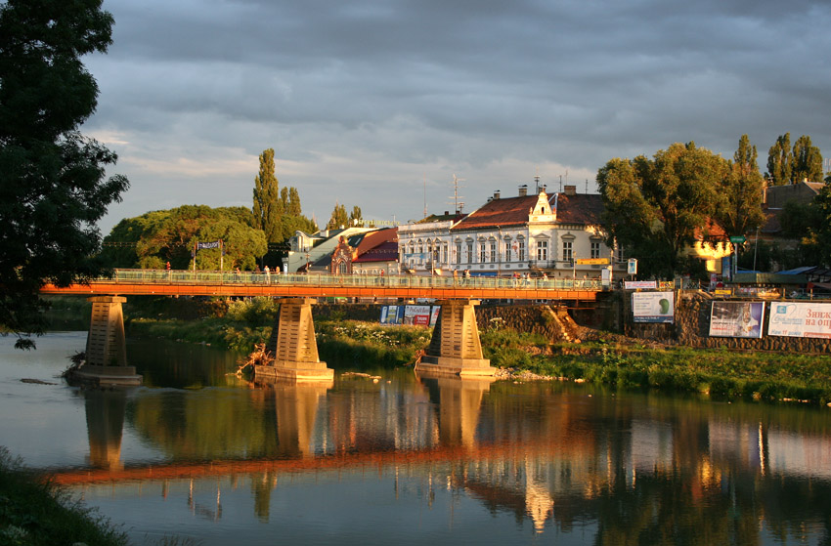
Uzhhorod - liegt in den Ausläufern der Karpaten auf beide Ufer des Flusses Uz. Die Stadt ist das Verwaltungs -, Bildungs -, Wissenschafts-und Kulturzentrum der Region Transkarpatien.

Slide 3
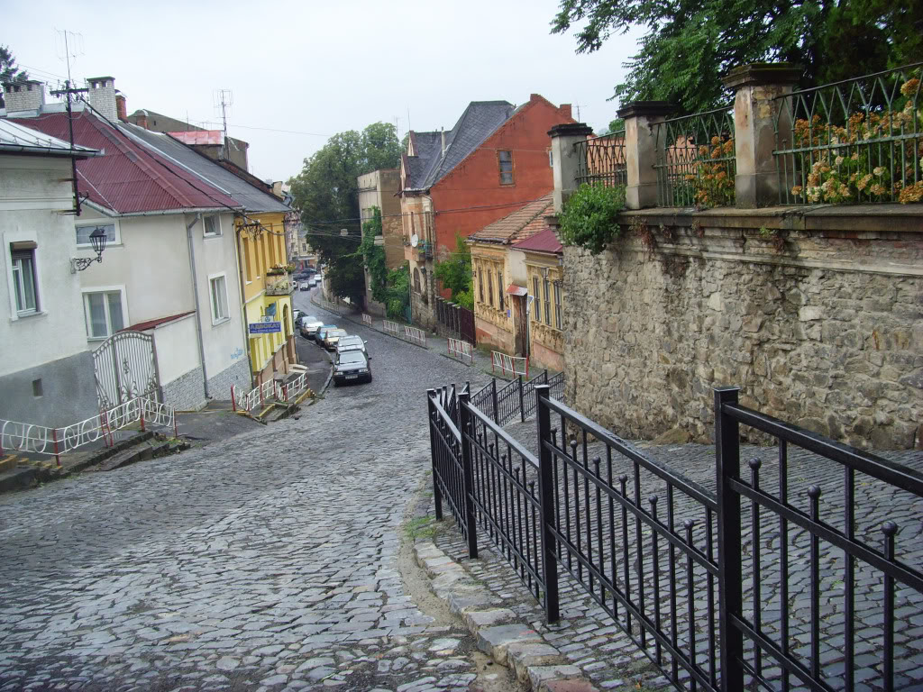
Uzhhorod - die alte Europäische Stadt mit zahlreichen historischen Sehenswürdigkeiten, architektonischen Ensembles und Museen.

Slide 4
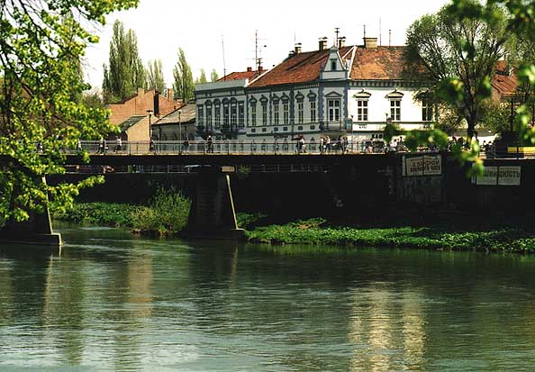
Bevölkerung Uzhgorod multinationale und beschäftigt rund 70 Nationalitäten. Das Gebiet umfasst eine Fläche von etwa 40 Quadratkilometern, von Ihnen Grünflächen und Bepflanzungen - 1574 ha.

Slide 5
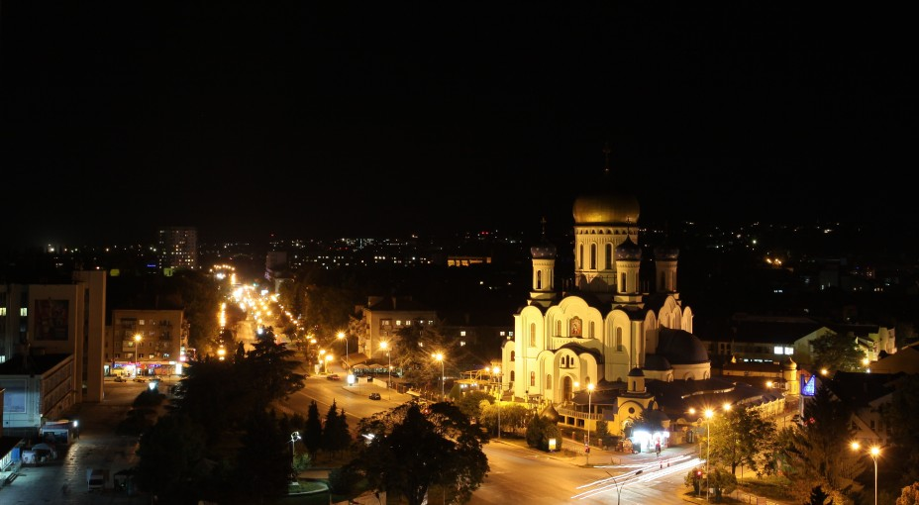
In den schriftlichen Quellen Uzhgorod wurde bereits 872 Jahr als slawische zu stärken. Der name der Stadt - Uzhhorod, nach einer Hypothese, stammt aus der Fluss Uz.

Slide 6
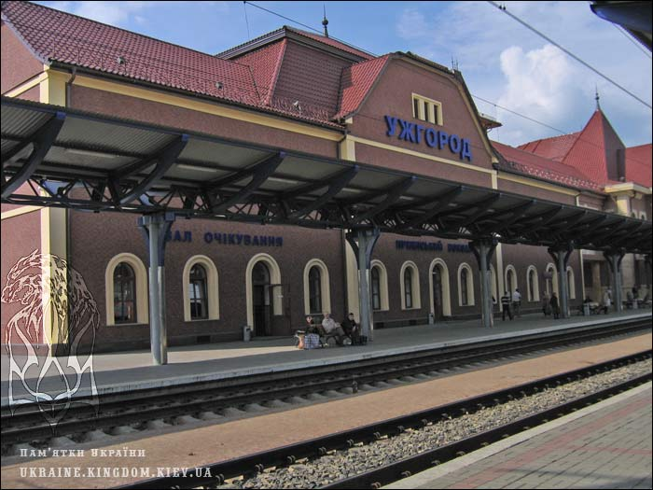
Bahnhof in Uzhgorod ist sehr gut. Historische Gebäude finden Sie in perfekter Zustand. Es ist sauber und geräumig.

Slide 7
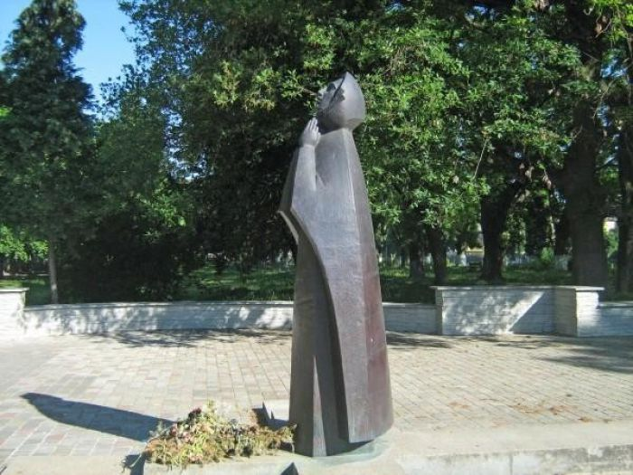
In der Nähe der Strandpromenade steht die Gedenkstätte in memoriam, in Konflikte bereits nach dem großen Vaterländischen Krieg. Gemacht, ohne Luxus, aber mit der Seele. Alle, die die Bewohner führt auf, welche namentlich genannt.

Slide 8
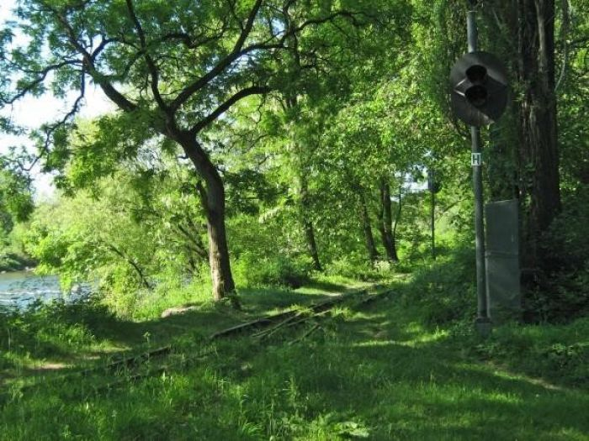
In der Nähe Park Schienen, mit gras überwachsen. Das Kinder-Eisenbahn. Semaphor sieht auch unwirksam.

Slide 9
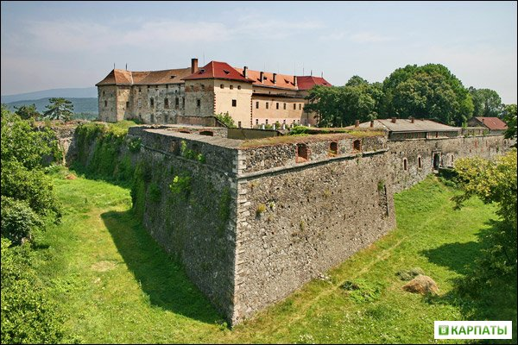
Uzhhorod Schloss gehört zu den wertvollsten historischen und architektonischen militärischen Denkmäler von Transkarpatien.

Slide 10
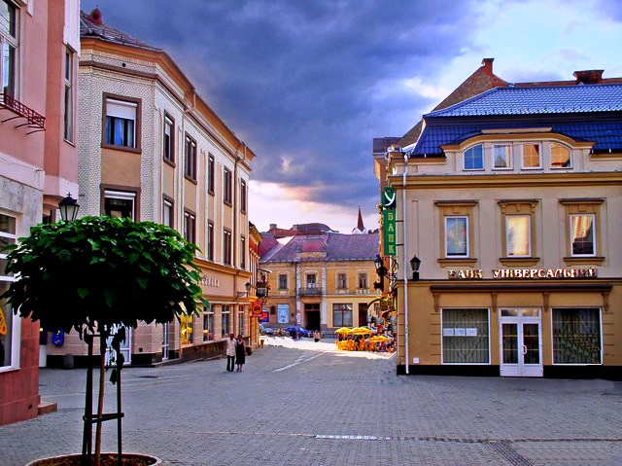
Die übliche Straße in der Stadt.

Slide 11
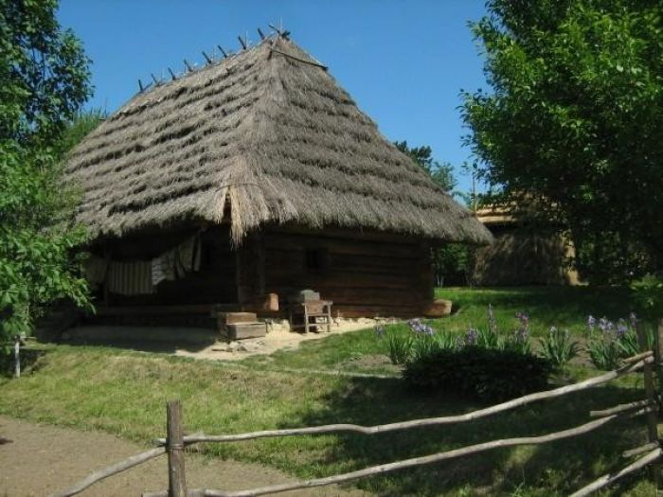
Neben dem Museum der bäuerlichen Brauchtum

Slide 12
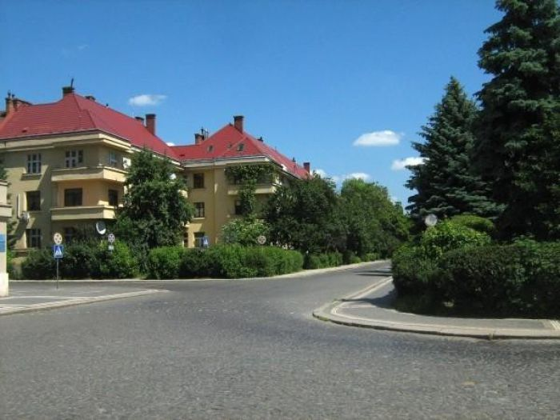
Das neue Erscheinungsbild der Stadt nicht verderben.

Slide 13
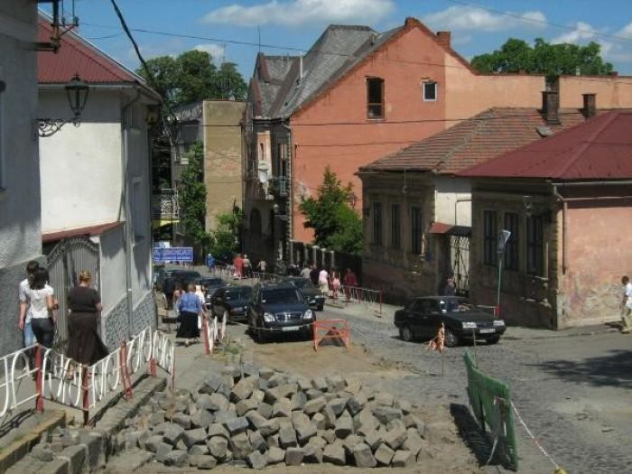
Straße in der Altstadt machen mit dem Stein.

Slide 14
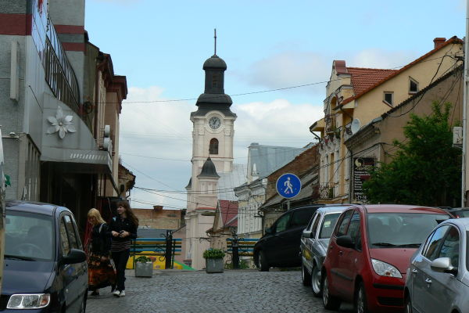
Rathaus

Slide 15
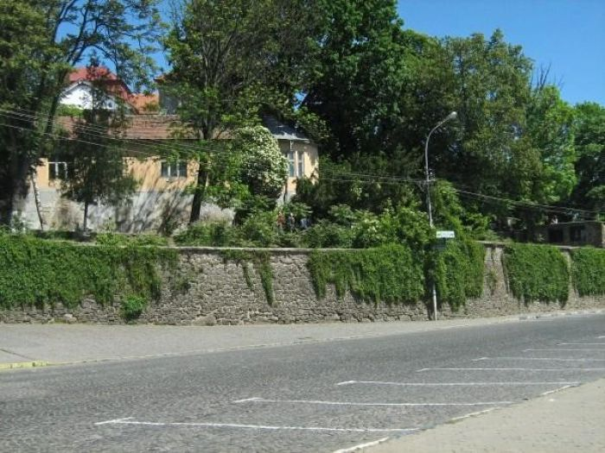
Uzhgorod ist eine schöne Stadt.

